Slide 1
使用 TensorFlow 生成文字
2018.11

Slide 2

深度学习学院（DLI）
培训开发者、数据科学家和研究人员, 解决世界上极具挑战性的问题。
[ 实战培训 ]

Slide 3
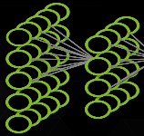
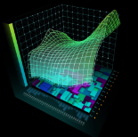
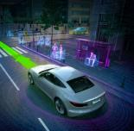

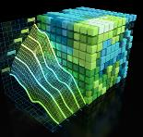





深度学习和加速计算培训
www.nvidia.cn/dli
深度学习基础系列
金融
自动驾驶
真 · 实战培训，云端完全配置的 GPU 实验环境
全球同步，与 等机构共创课程
系统化培训，提升解决行业实际问题的能力
NVIDIA “开发者认证”证书，构建职场竞争力
游戏开发
加速计算基础系列
医疗
微信关注
查看课程
数字内容生成
Notes:
右上角QR code，关注nvidia 开发者社区微信号，右下角DLI培训栏目，可以看到所有课程

Slide 4
概览
RNN 网络
独热编码
实验
讨论 / 概述
启动实验环境
实验回顾
主题

Slide 5
概述

Slide 6
非图像数据
转换为图像
声波
股票价格
新工作流程
不同的输入和输出类型
处理新的参数，例如时间
学习输入-->输出映射

Slide 7
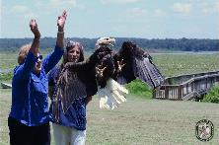
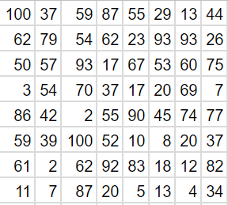
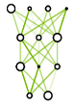
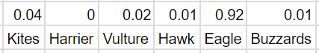
图像分类与其他
数据流分类器
深度神经网络
鹰
Notes:
While image classification models take a matrix (or tensor) of pixel values and output a vector of probabilities that the predominant object belongs to each class, that doesn’t explain how we use deep learning outside of images.
In this lab, we’ll explore how networks work with text!

Slide 8
RNN 网络

Slide 9
生成语言
“My”
W
s(t)
[0,0,0,0,1,0,0,0,0,0]
“Pet”
Notes:
Here, we’ll take words, turn them into a vector, and our network will work to predict the next vector, which we can then translate back to natural language.

Slide 10
RNN 网络示例
a
单词预测示例
[1,0,0,0,0,0,0,0,0,0]
输入
a | 1 | 0 | 0 | 0 | 0 | 0 | 0 | 0 | 0 | 0
cat | 0 | 0 | 0 | 0 | 1 | 0 | 0 | 0 | 0 | 0
is | 0 | 0 | 0 | 1 | 0 | 0 | 0 | 0 | 0 | 0
on | 0 | 0 | 1 | 0 | 0 | 0 | 0 | 0 | 0 | 0
the | 0 | 1 | 0 | 0 | 0 | 0 | 0 | 0 | 0 | 0
grass | 0 | 0 | 0 | 0 | 0 | 0 | 0 | 0 | 1 | 0
W
RNN 递归层
h(t)
输出
[0,0,0,0,1,0,0,0,0,0]
cat
Notes:
We can build vectors from each word in our dictionary, and pass them through a Recurrent Neural Network.

Slide 11
RNN示例
a | the | on | is | cat | park | play | swing | grass | sitting
0 | 1 | 2 | 3 | 4 | 5 | 6 | 7 | 8 | 9
x(t-1)
x(t)
x(t+1)
[ 0 , 4 , 3 , 2 , 1 , 8 ]
U
U
U
A cat is on the grass.
W
W
W
s(t-1)
s(t)
s(t+1)
RNNs 通过减少下一个单词的预测值与实际值之间的误差来进行学习。RNN 被构造为“记住”前一个单词，预测下一个单词。
V
V
V
o(t-1)
o(t)
o(t+1)
展开的 RNN 层
Notes:
We can then use those first two words to predict the third, those three to predict the fourth, etc.

Slide 12
时间序列信息
RNN 递归神经网络是一种广为采用的方法
可有效的用于生成句子、代码以及语言翻译
[1,0,0,0,0,0,0,0,0,0]
输入
W
RNN递归层
s(t)
输出
[0,0,0,0,1,0,0,0,0,0]
Notes:
Recurrent networks hold memory, allowing us to generate sentences, paragraphs, and maybe one day novels. They can also generate code, music, and other time-series predictions.

Slide 13
独热编码

Slide 14
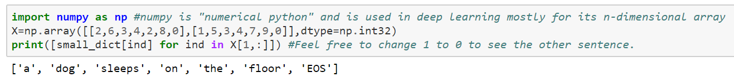
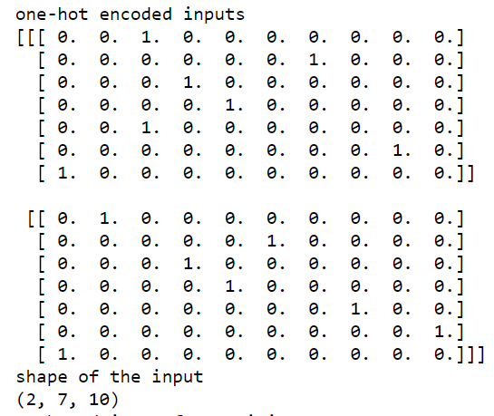
独热编码

Slide 15
单词和句子生成实验

Slide 16
实验任务 1
任务 1：
学习创建 RNN 网络，并使用两个简单句子对其进行训练
创建更深层次的网络
添加 dropout

Slide 17
实验任务 2
任务 2：
使用 Microsoft Common Objects in Context (MSCOCO) 数据集训练 RNN 生成句子
要执行的四个代码块：
准备数据
超参数设置
网络架构
训练

Slide 18
实验回顾

Slide 19
实验任务 1
创造更深层网络的潜在负面影响是什么？
有什么办法可以抵消更深层网络的负面影响？

Slide 20
实验任务 2
我们可以通过什么方法来提升性能？
使用了多少步？
有多少层？

Slide 21
第 2 部分：递归神经网络
可以通过什么方法来提升性能？
答：增加隐藏单元的数量、更改 dropout、更改学习率、添加学习策略
使用了多少步数？
答：20
有多少层？
答：2

Slide 22

更多资源
学习 DLI 更多课程
加入开发者社区
在线自主培训 或 有讲师指导的培训
www.nvidia.cn/DLI
https://developer.nvidia.com/join
选择适当的软件、GPU 和资源加速应用
www.nvidia.com/deeplearning/developer
及时获取
最新 DLI 课程和开发者资源
关注微信公众号
NVIDIA 开发者社区
培训咨询
添加微信朋友
DLIChina

Slide 23




DLI 培训合作伙伴
DLI Service Delivery Partners–Education Services (SDP-ES) in China
（合作伙伴排名无先后，按英文名称字母排序）

Slide 24
www.nvidia.cn/DLI

